Slide 1
Credit-Card-Checker CCC
Hofer Filip
Schüpbach James
Loosli Markus
Notes:
hofer

Slide 2
Inhalt
Problemanalyse
Aufbau Code
Lösungsmöglichkeiten
Luhn-Algorithmus
Unsere Lösung
Flussdiagramm
Vor- und Nachteile unserer Lösung
Demo
Fragen?
Notes:
hofer

Slide 3
Problemanalyse
Vorgegebener Aufbau
Luhn-Algorithmus
Die ersten 6 Stellen geben Auskunft über:
Aussteller
Ausstellertyp
Kartentyp
Land der Bank
International festgelegt, stetiger wechsel
Notes:
schüpbach

Slide 4
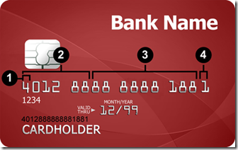
Aufbau Code
1: MII: Major Industry Identifier
1, 2 Fluggesellschaften
3 Reisen
4, 5 Banken
6 Merchandising
7 Erdöl
8 Gesundheit & Kommunikation
9 National
Notes:
hofer

Slide 5
Aufbau Code
2: IIN: Issuer Identification Number
Amex – 34xxxx, 37xxxx
Visa – 4xxxxxx
MasterCard – 51xxxx – 55xxxx
Discover – 6011xx, 644xxx
Notes:
hofer

Slide 6
Aufbau Code
3: Account Number
4: Prüfsumme Mod 10 Luhn
Notes:
hofer

Slide 7
Lösungsmöglichkeiten
Luhn-Algorithmus einbinden
Terminal oder GUI?
Lokale CSV Datei oder Webservice?

Slide 8

Luhn Algorithmus
Prüfsumme überspringen
Jede 2. Spalte verdoppeln
Notes:
loosli

Slide 9

Luhn Algorithmus
Wenn Nummer 2 Stellen hat: Quersumme
Notes:
loosli

Slide 10
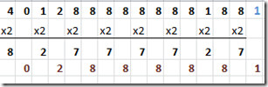
Luhn Algorithmus
Die fehlenden Zeilen nach unten schreiben
Notes:
loosli

Slide 11
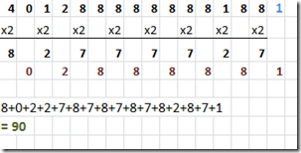
Luhn Algorithmus
Quersumme bilden
Mod 10 == 0 ? Valid : invalid
Notes:
loosli

Slide 12
Unsere Lösung
Terminal-Anwendung im Endlosloop
Luhn-Algorithmus
API-Request zu binlist.net
Notes:
schüpbach

Slide 13
Flussdiagramm
Nummer oder q?
Nummer
q
Nummer gültig
Programm beenden
ja
nein
API-Request
Melden das ungültig
Informationen ausgeben
Notes:
schüpbach

Slide 14
Vor- und Nachteile unserer Lösung
Vorteile
Korrekte Prüfung
Immer aktuelle Informationen zum Aussteller
Nachteile
Kein GUI?
Erfordert Internet-Verbindung
Notes:
schüpbach

Slide 15
Demo
Notes:
loosli

Slide 16
Fragen?

